Slide 1
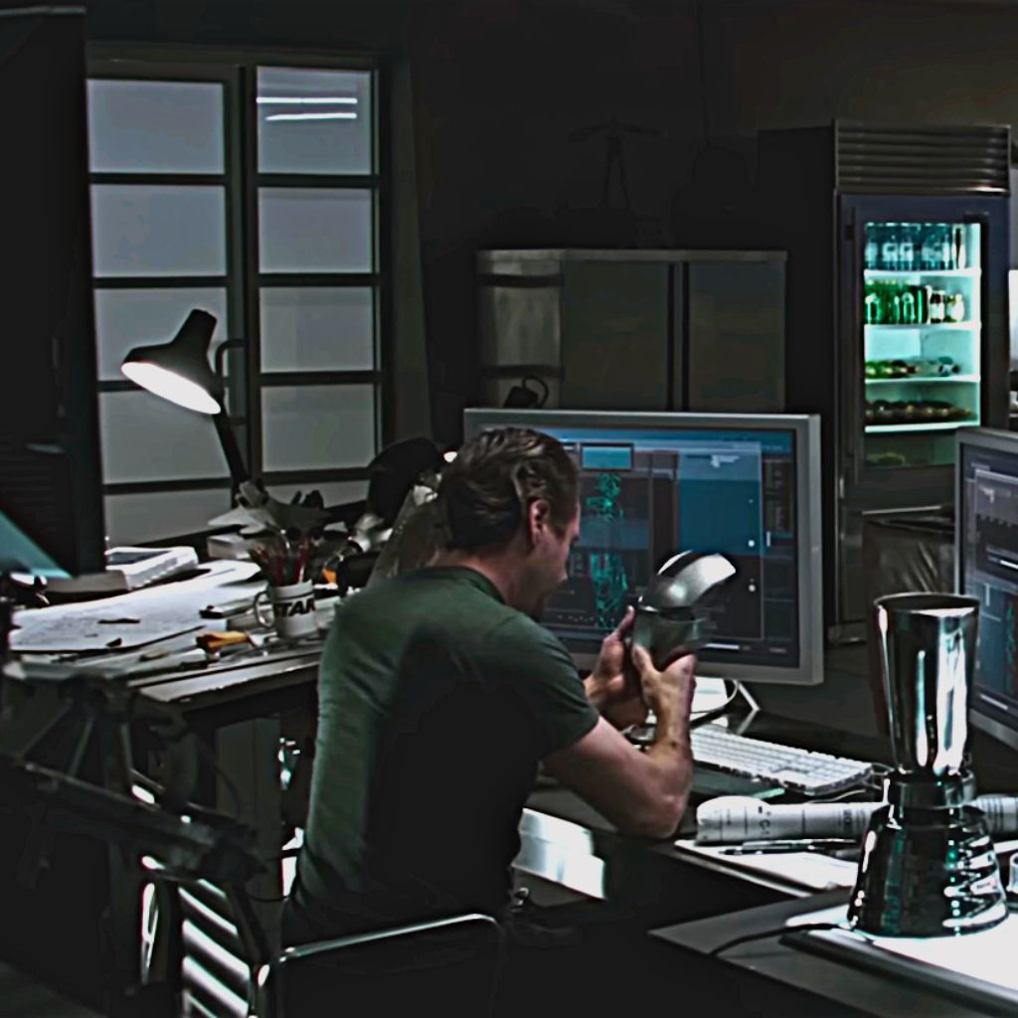
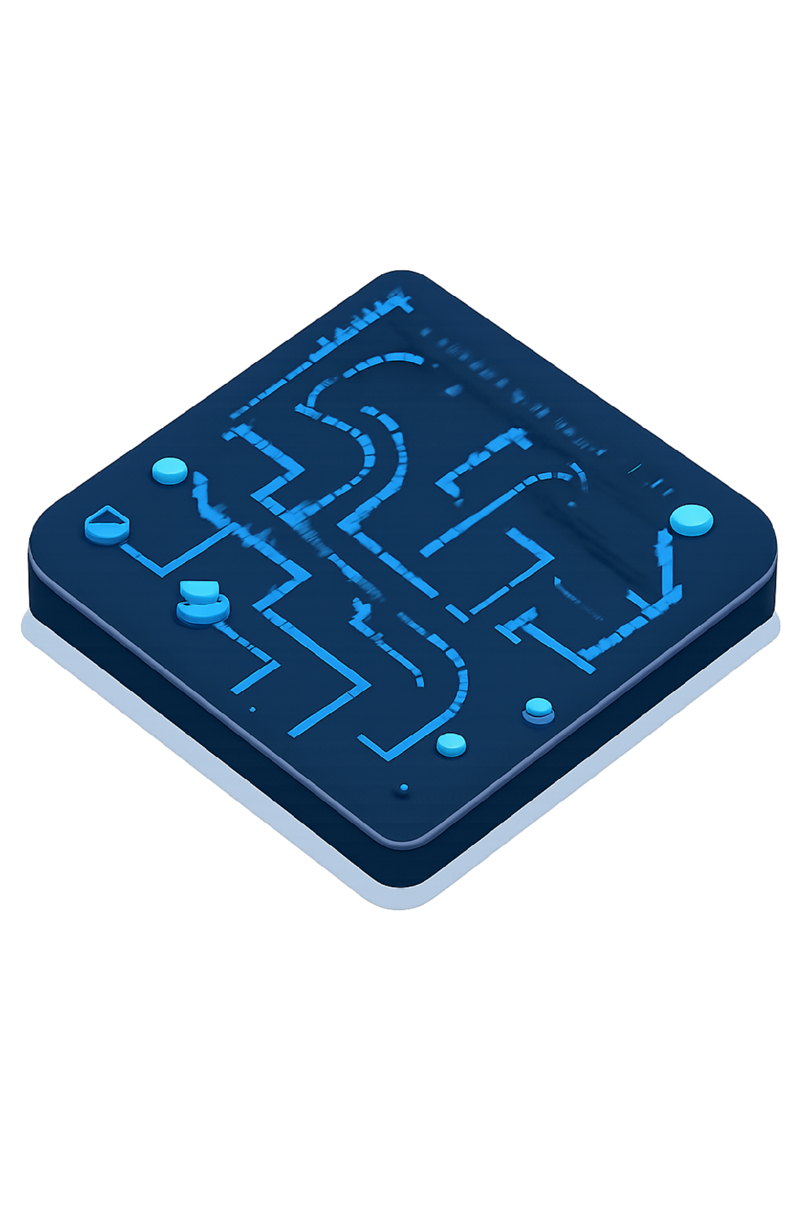

TechFix — Sistema de Assistência Técnica
AP2 — Evolução do Projeto
Arthur Scharfenberger · Lucas Oliveira da Silva
ULBRA — ADS — 2026/2
"Manutenção de notebooks e PCs com os conceitos de POO."

Slide 2
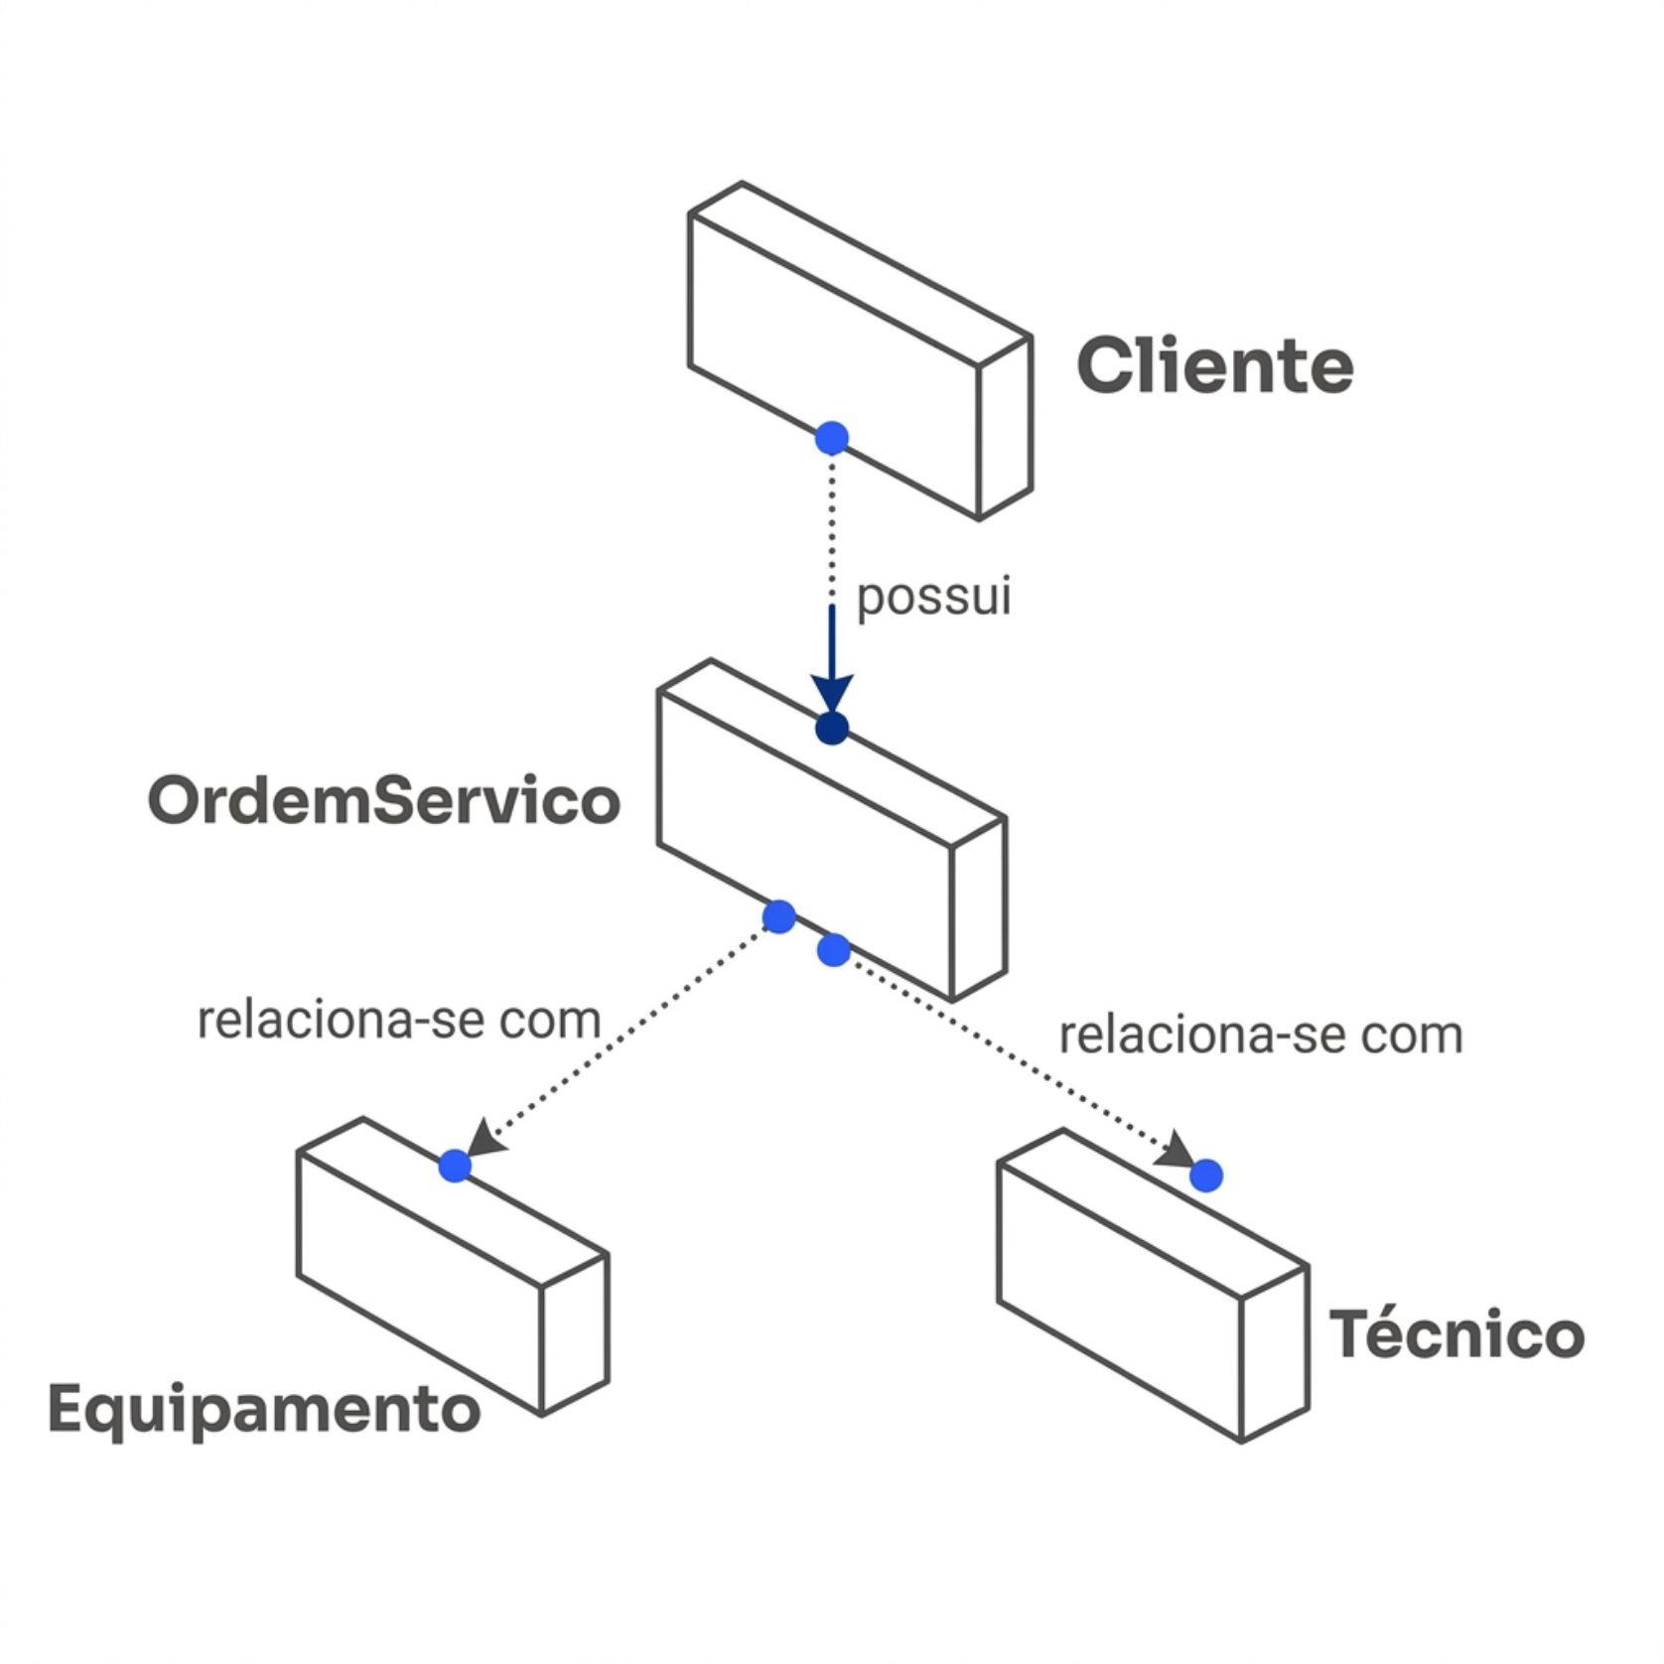

De onde partimos?
A AP1 forneceu a estrutura inicial do TechFix para manutenção de notebooks e PCs. Quatro classes principais formavam a base antes dos incrementos das Atividades 6 a 9.
Cliente
Ordem de Serviço
Entidade central que solicita os serviços
Registro do atendimento e de seu status
Técnico
Equipamento
Responsável pela execução do serviço
Notebook ou PC que recebe o atendimento

Slide 3
Como o projeto foi evoluindo
Cada atividade partiu do que já existia e acrescentou uma nova necessidade ao projeto.
AP1
A7
A9
Estrutura inicial do domínio
Composição — todo e partes
Interface e polimorfismo — roteiros por equipamento
1
2
3
4
5
6
A6
A8
AP2
Coleções — múltiplas ordens por cliente
Herança — Notebook e Desktop
Integração e validação

Slide 4

Atividade 6 — Precisávamos representar vários atendimentos
O Problema
A Solução
Um mesmo Cliente pode possuir várias Ordens de Serviço. Precisávamos de uma estrutura que suportasse essa multiplicidade.
Usamos List para representar várias ordens
Usamos ArrayList como implementação
Coleção inicializada diretamente no atributo
Adicionamos validação contra null
Criamos teste para essa regra
Cliente
├── OS 01
├── OS 02
└── OS 03
Código implementado
private final List<OrdemServico> ordensServico
= new ArrayList<>();
public void adicionarOrdemServico(OrdemServico os) {
if (os == null) {
throw new IllegalArgumentException(
"Ordem de serviço não pode ser nula");
}
ordensServico.add(os);
}
Resultado: A coleção reúne ordens do cliente; a rejeição de uma ordem nula foi verificada por teste.

Slide 5
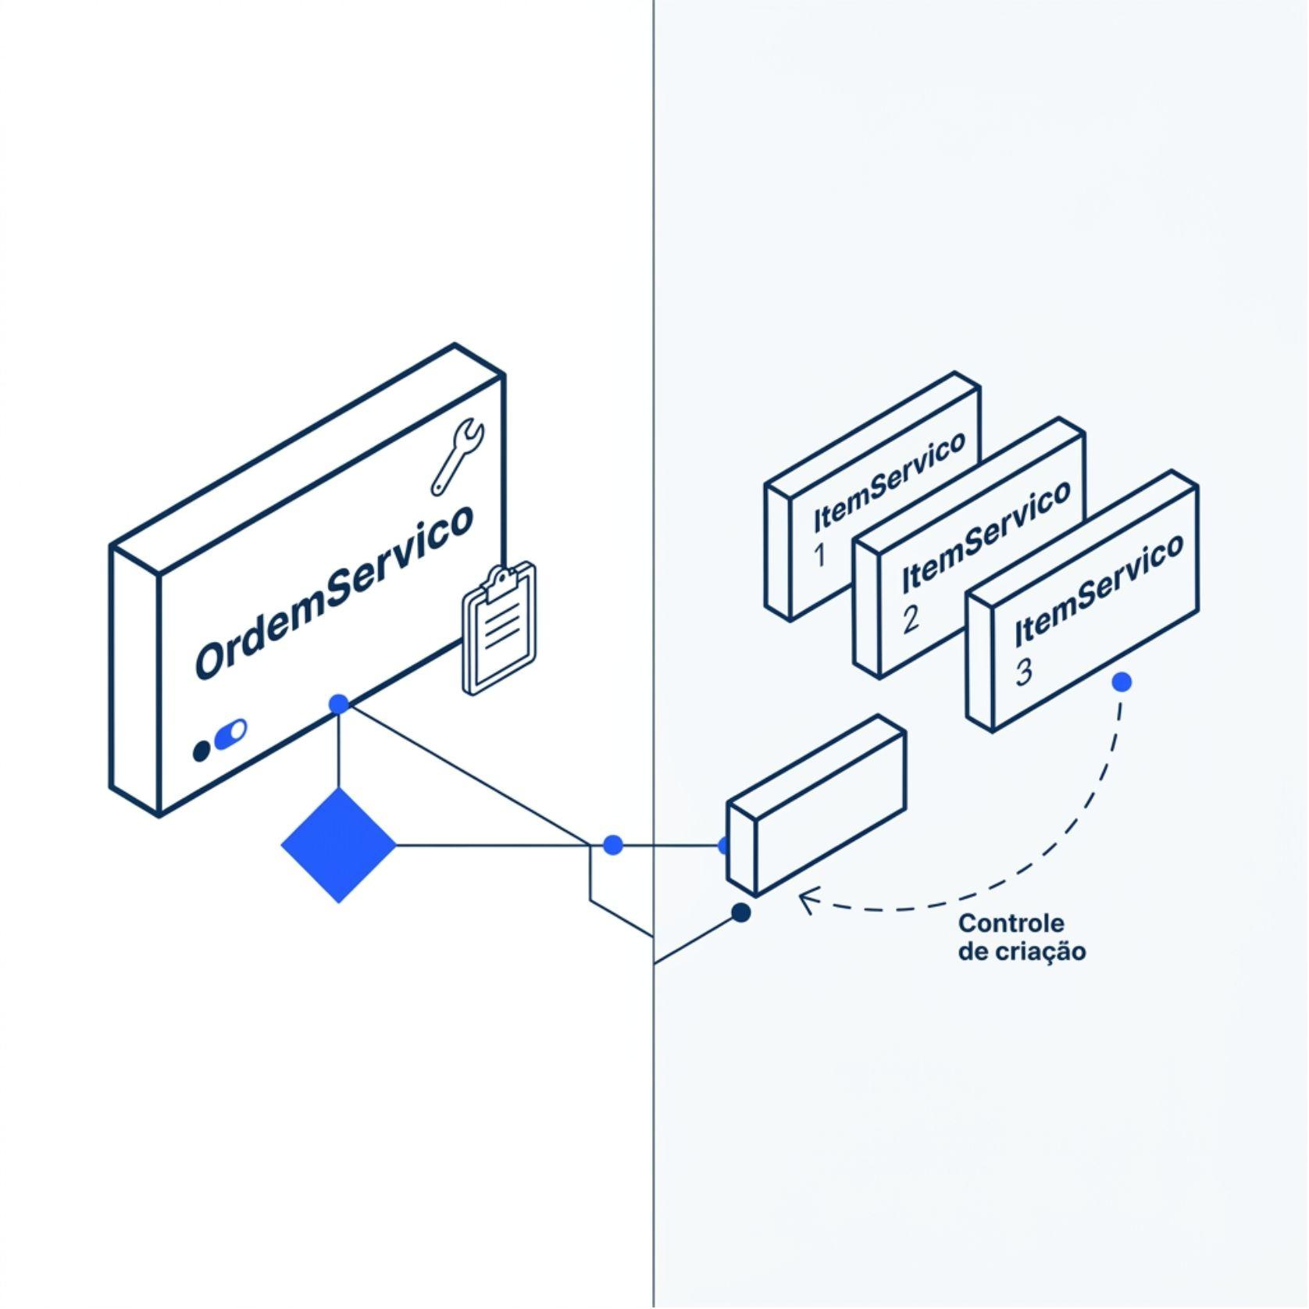

Atividade 7 — Modelando o todo e suas partes
A Decisão de Modelagem
A proposta foi modelar uma composição: a OrdemServico representa o todo e controla a criação dos ItemServico, que representam as partes.
Na A7 explicitamos a composição: a ordem controla a criação dos seus itens de serviço.
A A7 apresenta o esboço da composição. No código atual, ItemServico é uma classe aninhada estática, com construtor privado; a OS cria os itens e retorna uma cópia imutável da lista.

Slide 6

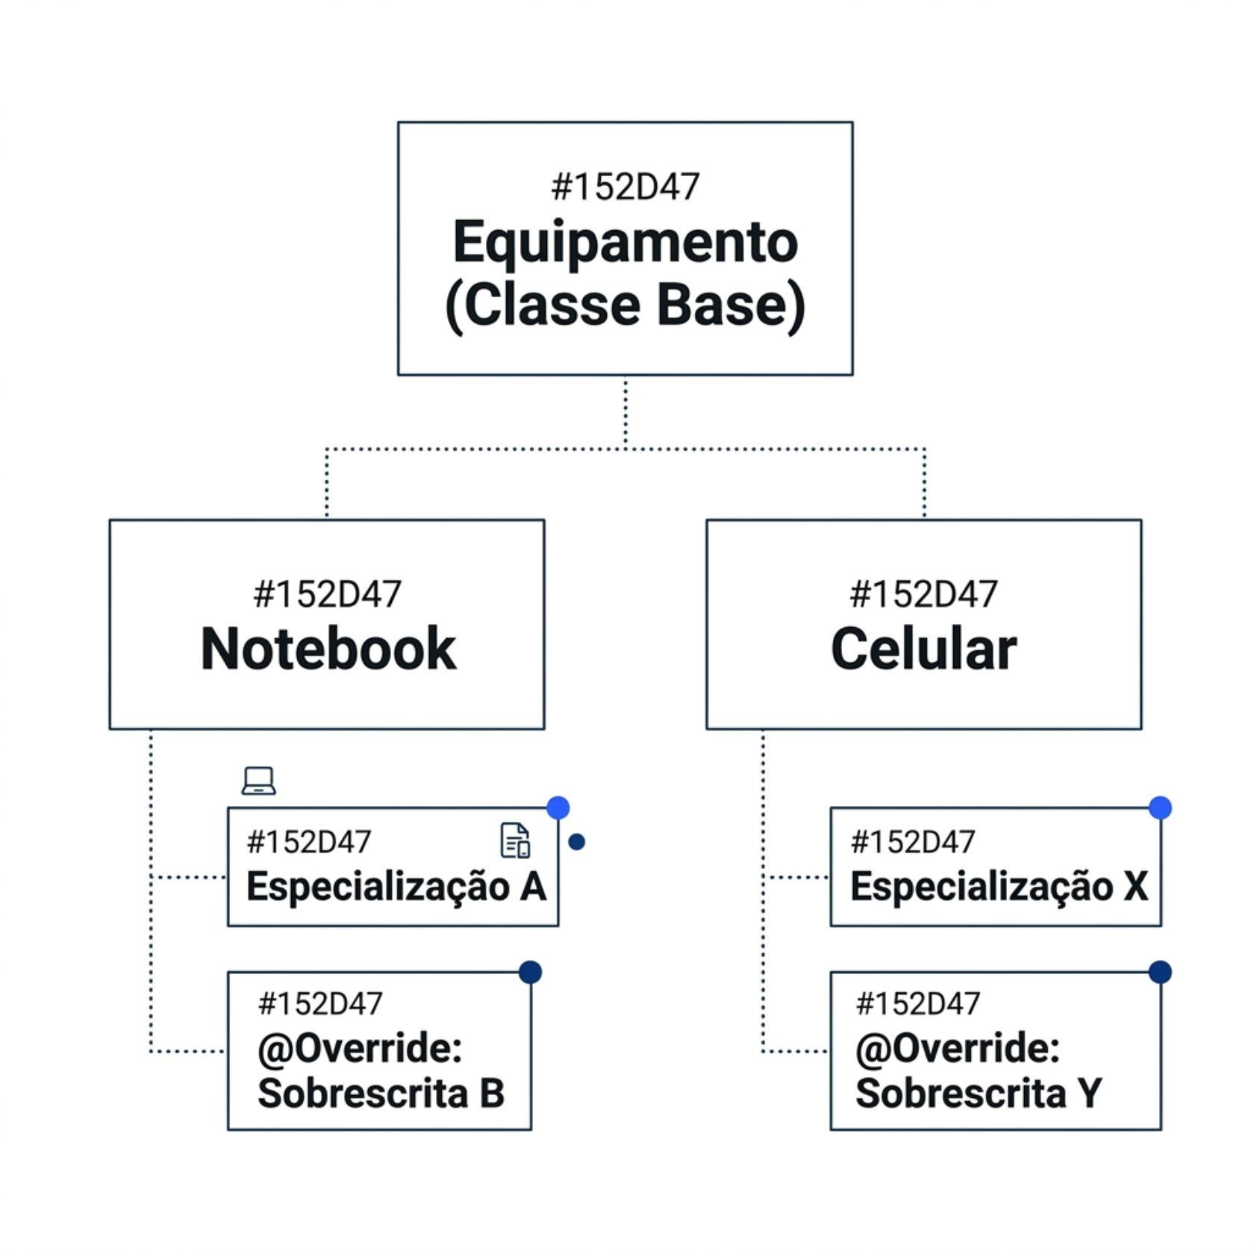
Atividade 8 — Os equipamentos começaram a se diferenciar
Notebook e Desktop são equipamentos com características próprias. A herança compartilha a estrutura comum e permite especializações.
Equipamento
«classe abstrata»
tipo · marca · defeito
dados e validações comuns
Como implementamos
Equipamento é a superclasse abstrata com dados e validações
Notebook e Desktop reutilizam a estrutura com extends
RAM no Notebook; configuração de vídeo no Desktop
descreverAtendimento() sobrescrito com @Override
Resultado
Notebook
memoriaRamGb
@Override
descreverAtendimento()
16 GB de RAM
Desktop
placaVideoDedicada
@Override
descreverAtendimento()
vídeo dedicado ou integrado
NOTEBOOK
Dell | Não liga → 16 GB de RAM
DESKTOP
Dell | Sem imagem → placa de vídeo dedicada

Slide 7
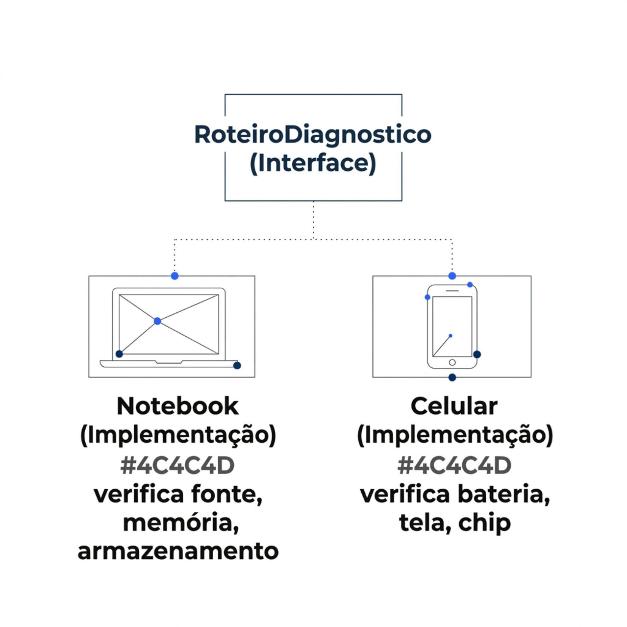
Atividade 9 — O diagnóstico também precisava variar
Notebook e Desktop fornecem roteiros próprios de verificação. A interface define o contrato comum consultado pela ordem de serviço.
RoteiroDiagnostico
«interface»
gerarRoteiroDiagnostico()
O Problema
NOTEBOOK
DESKTOP
Equipamento
«classe abstrata»
Fonte → RAM → Disco e refrigeração
Fonte → Placa-mãe / RAM / Disco → Vídeo
A Solução
Cada subclasse retorna etapas de verificação; o diagnóstico físico cabe ao técnico.
public interface RoteiroDiagnostico {
List<String> gerarRoteiroDiagnostico();
}
Notebook
fonte e conector
memória RAM
armazenamento e refrigeração
Desktop
fonte e cabos internos
placa-mãe, RAM e disco
vídeo dedicado ou integrado

Slide 8


Uma mesma chamada, comportamentos diferentes
Código Integrado
Resultado da Execução
List<RoteiroDiagnostico> roteiros
= List.of(notebook, desktop);
for (RoteiroDiagnostico r : roteiros) {
r.gerarRoteiroDiagnostico()
.forEach(System.out::println);
}
Notebook
Desktop (vídeo dedicado)
Verificar fonte e conector de alimentação
Testar os 16 GB de memória RAM
Verificar armazenamento e refrigeração
Verificar fonte de alimentação e cabos internos
Testar placa-mãe, memória e armazenamento
Testar placa de vídeo dedicada
Não precisamos de verificações de tipo como instanceof no cliente. A OrdemServico trabalha com o contrato, enquanto cada equipamento fornece seu comportamento específico.

Slide 9

Validação dos incrementos implementados
14
4
Testes na A9
EquipamentoTest
0 falhas · 0 erros
Descrições, dados herdados e marca
4
6
OrdemServicoTest
RoteiroDiagnosticoTest
Cliente, ordem nula e status da OS
Roteiros, contrato e integração com a OS
Evolução dos Testes
01
O que os testes verificam
A6
Descrições e dados herdados dos equipamentos
Etapas esperadas e configuração de vídeo
Despacho polimórfico pela interface
Delegação da OS sem alterar seu status
Lista imutável e consulta repetível
Teste de rejeição de ordem nula no cliente
02
A8
8 testes — validação de herança e especialização
BUILD SUCCESS — 14 testes, 0 falhas, 0 erros
03
A9
14 testes — roteiros, polimorfismo e integração

Slide 10







De onde começamos até a AP2
AP1
Estrutura inicial do domínio
A6
Organização dos relacionamentos com coleções
A7
Modelagem de composição
A8
Especialização de Notebook e Desktop
A9
Roteiros polimórficos de diagnóstico
AP2
Integração Java + testes + defesa
"A AP2 reúne a evolução do modelo Java: coleções, composição, herança e polimorfismo. A integração demonstrada ocorre entre os objetos Java; a interface web é uma implementação separada."

